Slide 1



METAVERSE
인공지능융합학과 2021137675 서승훈
Hyu-Kitech 공동학과 20221433317 구태훈
로봇공학과 2018043381 이지화
로봇공학과 2015041812 이재성

Slide 2
Contents
ICDM 프로젝트
DongwonParts 프로젝트
향후계획

Slide 3
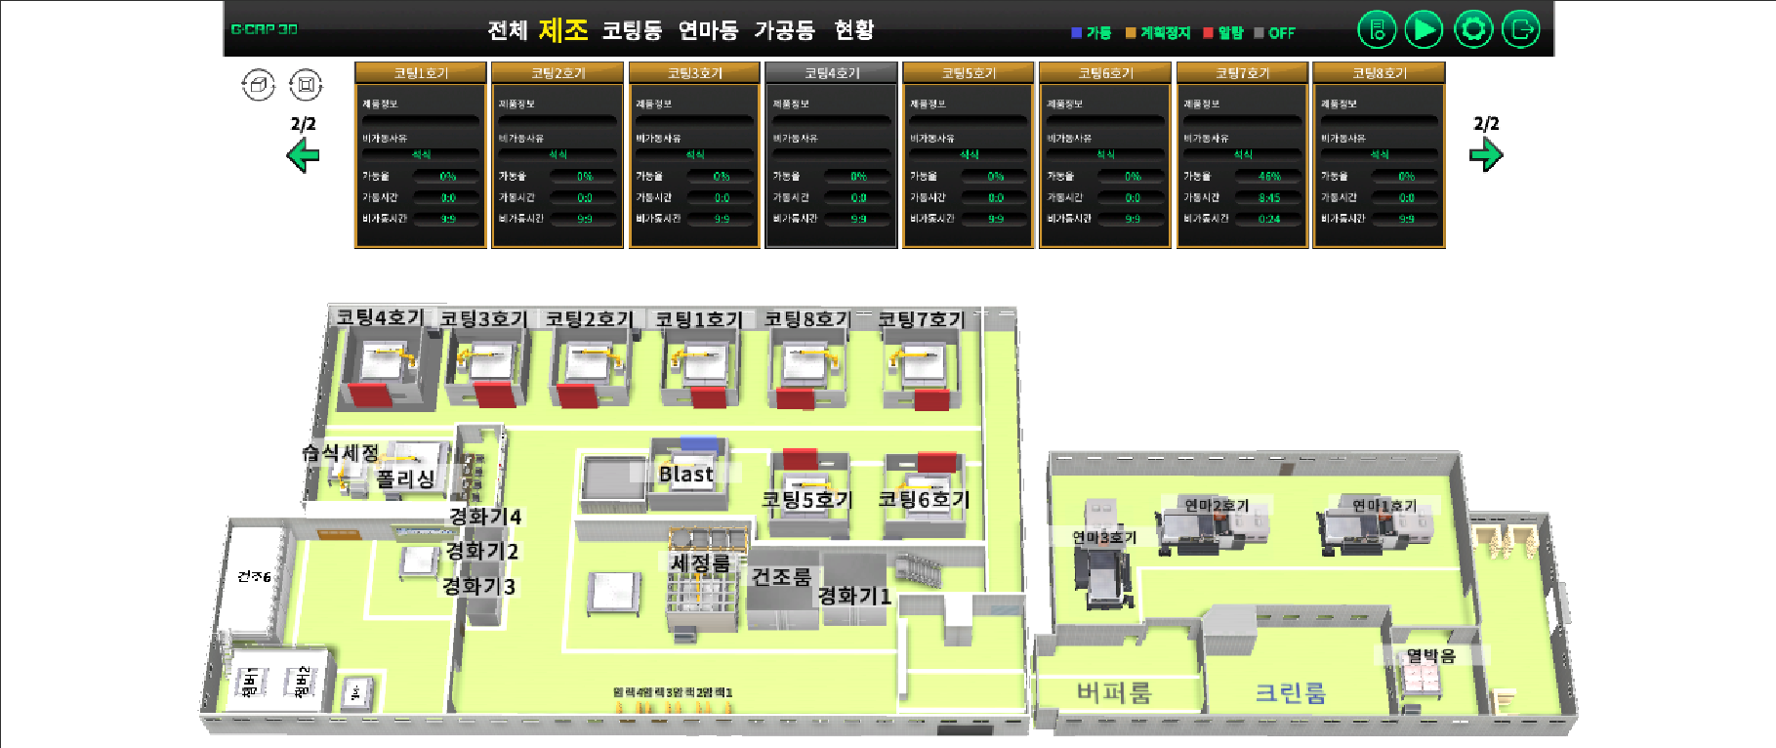
1. ICDM 프로젝트
제조 메뉴 완성

Slide 4
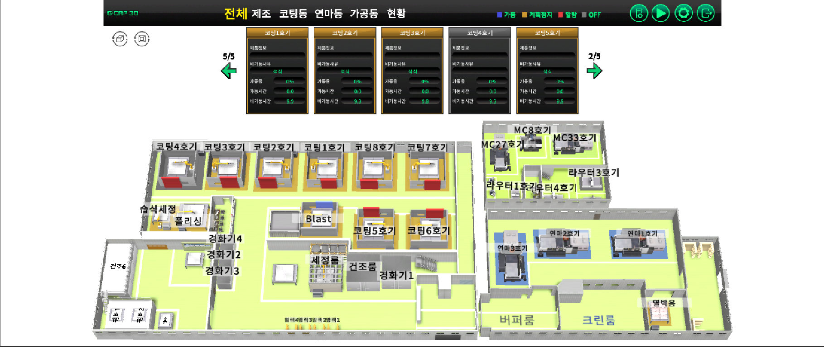
1. ICDM 프로젝트
DB 데이터 Unity 연동

Slide 5
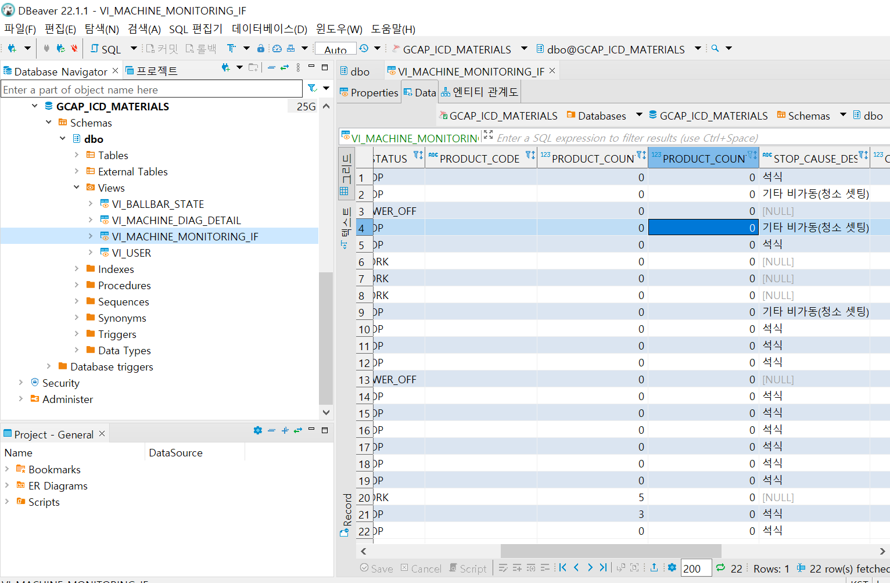
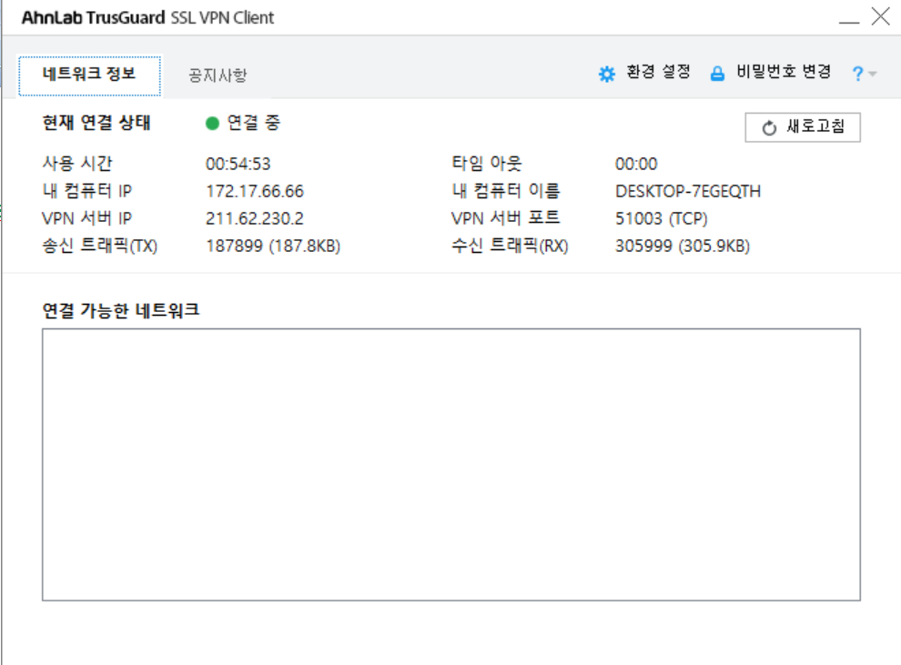
1. ICDM 프로젝트
SSL – VPN : 외부에서 접근이 불가능한 네트워크 보안 접속 프로그램
DBeaver – Database Tool의 일종

Slide 6
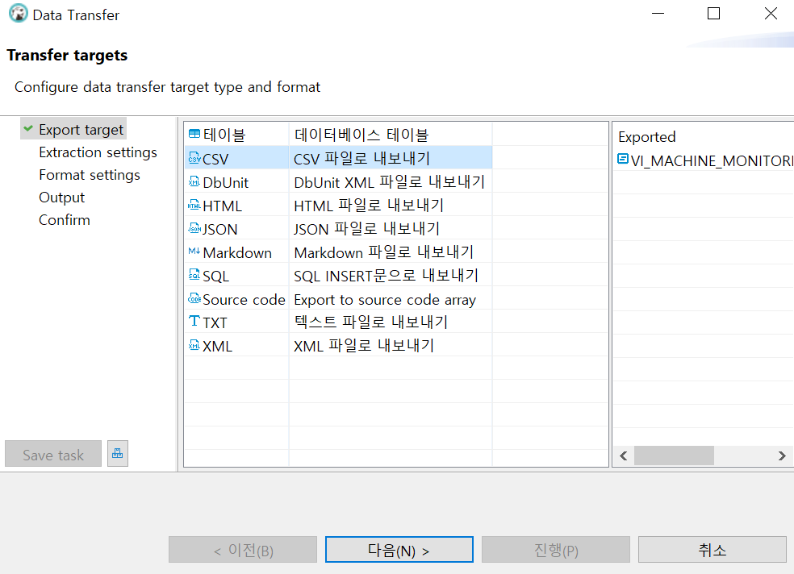
1. ICDM 프로젝트
다양한 확장자 지원

Slide 7
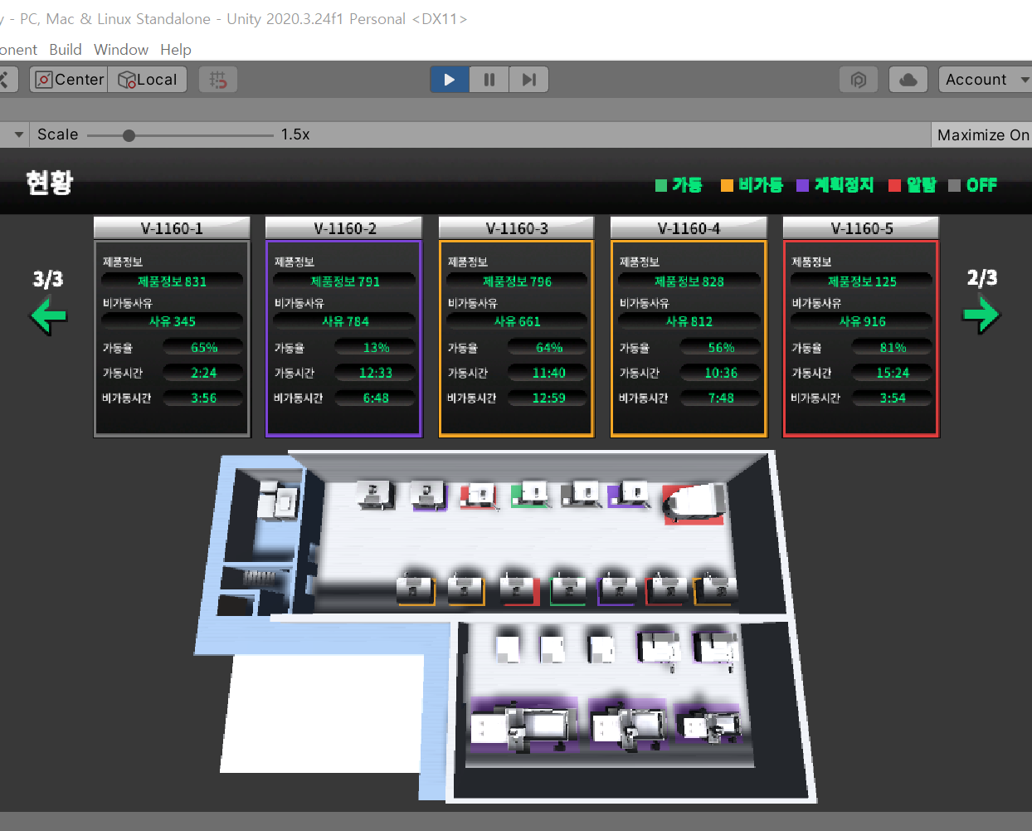
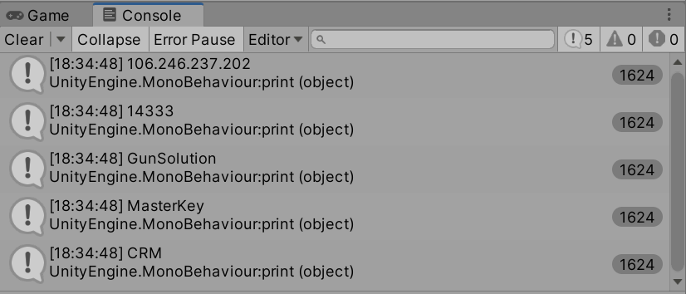
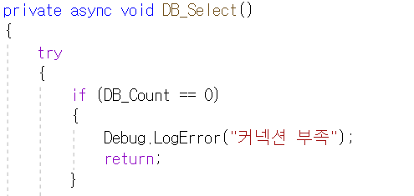
2. DongwonParts 프로젝트
DB - 연동작업

Slide 8
2. DongwonParts 프로젝트
건솔루션, DongwonParts 미팅
Item Name 1
Item Name 2
Item Name 3
Item Name 4

Slide 9
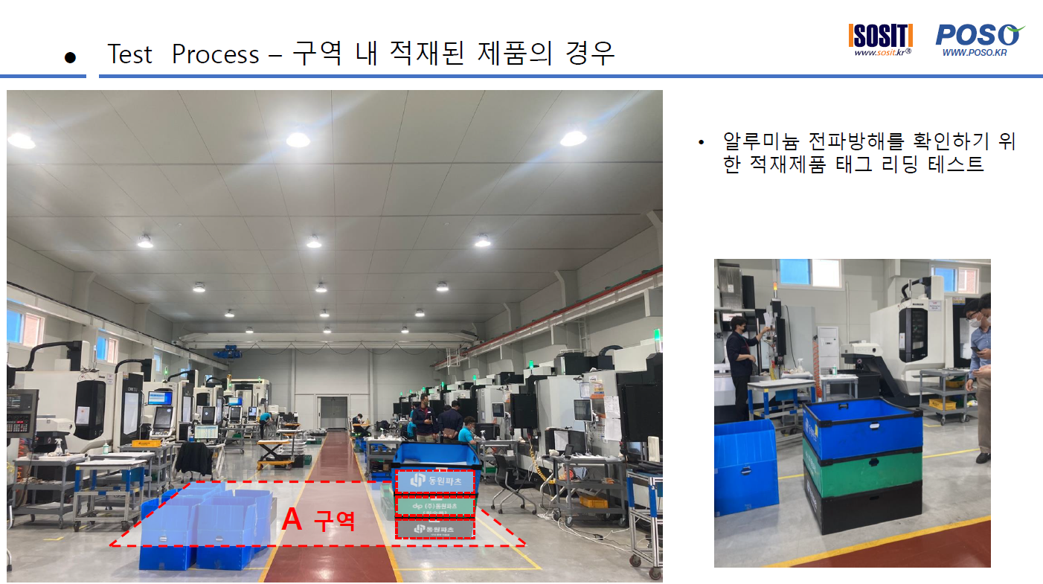
2. DongwonParts 프로젝트
RFID TAG,
Item Name 1
Item Name 2
Item Name 3
Item Name 4

Slide 10
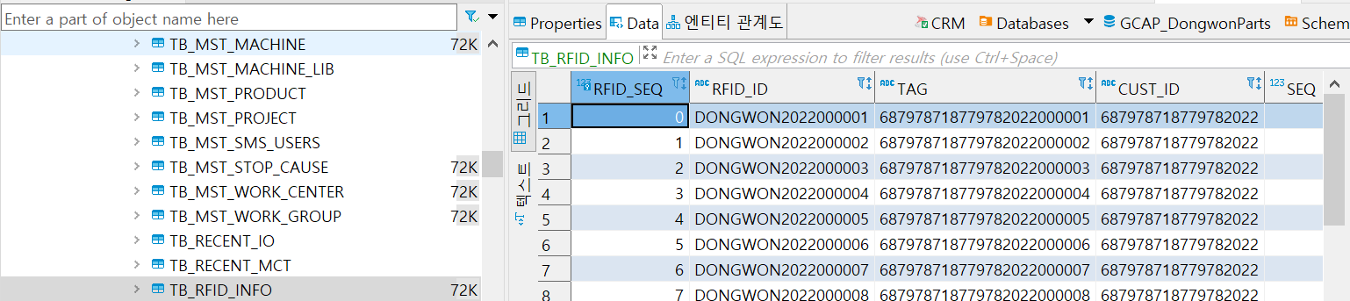
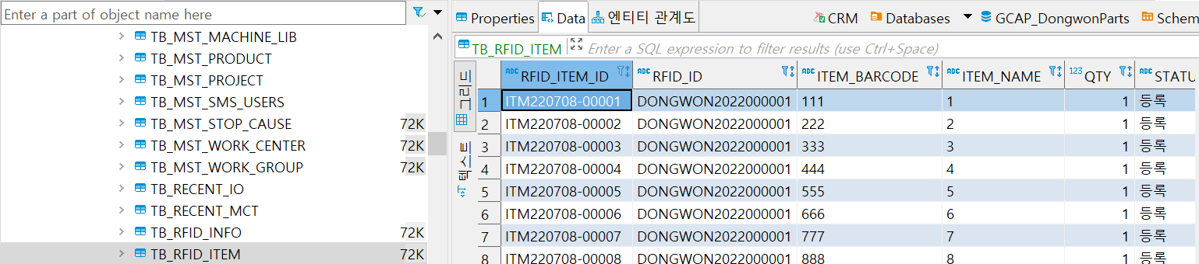
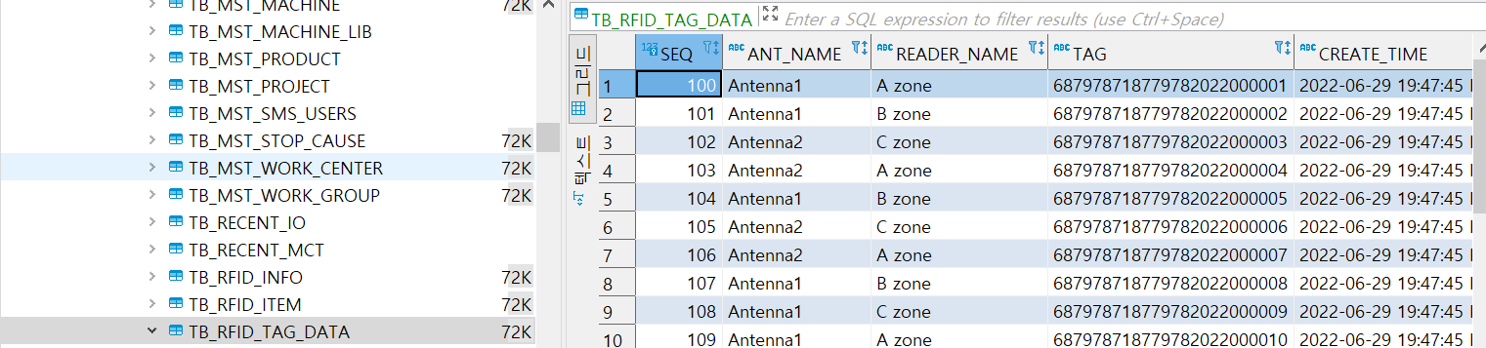
2. DongwonParts 프로젝트
RFID TAG,
Item Name 1
Item Name 2
미정의
Item Name 3
Item Name 4

Slide 11
3. 향후계획
1. DongwonParts 설비현황 데이터 오류 해결
2. DongwonParts RFID Tag 데이터 인식 위치 추적 구현
3. Metaverse 논문 탐색 및 방향 선정
- Metaverse 관련 논문이 잘 정리되어 있는 저널? – 아직은 아니다.
- Metaverse 관련 논문이 개발 및 구현 후 유용성 및 시장분석 가치 관련 논문이 많다.

Slide 12

THANK YOU

